Slide 1












Slide 2

Biết bảng trừ (qua 10) trong phạm vi 20. Biết cách tìm kết quả phép trừ dựa vào bảng trừ (qua 10) trong phạm vi 20.
Thực hiện được các phép tính 11, 12, 13,….18 trừ đi một số.

Slide 3



Slide 4




Mình và Rô- bốt cùng hoàn thành các phép trừ sau nhé
11 - 4 = 7
13 - 5 =
?
12 - 3 =
?
14 - 8 =
?

Slide 5

11 - 4 =
7

Slide 6
11 - 4 = 7
13 - 5 =
?
12 - 3 =
?
14 - 8 =
?

Slide 7
11 - 4 =
7
13 - 5 =
?
8
?
9
12 - 3 =
14 - 8 =
?
6

Slide 8

À, đó là các phép trừ qua 10.
Chúng ta hoàn thành luôn
bảng trừ (qua 10) nào!
11 – 2 = 9
11 – 3 = 8
12 – 3 = 9
11 – 4 = 7
12 – 4 = 8
13 – 4 = 9
11 – 5 = 6
12 – 5 = 7
14 – 5 = 9
12 – 5 = ?
13 – 5 = 8
14 – 6 = ?
15 – 6 = 9
11 – 6 = 5
12 – 6 = 6
13 – 6 = 7
14 – 6 = 8
11 – 7 = 4
12 – 7 = 5
13 – 7 = 6
14 – 7 = 7
15 – 7 = 8
16 – 7 = 9
14 – 8 = 6
15 – 8 = 7
16 – 8 = ?
17 – 8 = 9
11 – 8 = 3
12 – 8 = 4
13 – 8 = 5
16 – 8 = 8
14 – 9 = 5
16 – 9 = 7
18 – 9 = 9
11 – 9 = 2
12 – 9 = 3
13 – 9 = 4
15 – 9 = 6
17 – 9 = 8
18 – 9 = ?

Slide 9



11 - 2 = 9
11 - 3 = 8
11 - 4 = 7
11 - 5 = 6
11 - 6 = 5
11 - 7 = 4
11 - 8 = 3
11 - 9 = 2
12 - 3 = 9
12 - 4 = 8
12 - 5 =
12 - 6 = 6
12 - 7 = 5
12 - 8 = 4
12 - 9 = 3
13 - 4 = 9
13 - 5 = 8
13 - 6 = 7
13 - 7 = 6
13 - 8 = 5
13 - 9 = 4
7
14 - 5 = 9
14 - 6 =
14 - 7 = 7
14 - 8 = 6
14 - 9 = 5
8
15 - 6 = 9
15 - 7 = 8
15 - 8 = 7
15 - 9 = 6
16 - 7 = 9
16 - 8 =
16 - 9 =7
8
17 - 8 = 9
17 - 9 = 8
18- 9 =
9

Slide 10


Slide 11

1
Tính nhẩm
11 – 6 = 13 – 8 = 16 – 7 =
14 – 7 = 15 – 6 = 17 – 9 =
?
?
5
5
?
9
?
?
?
7
9
8

Slide 12
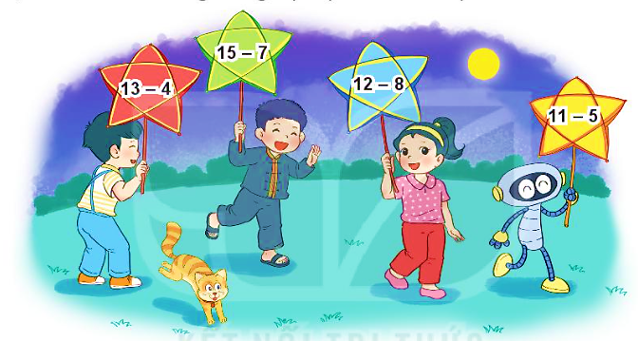
2
Bạn nào cầm đèn ông sao ghi phép tính có kết quả bé nhất?
8
9
4
6

Slide 13
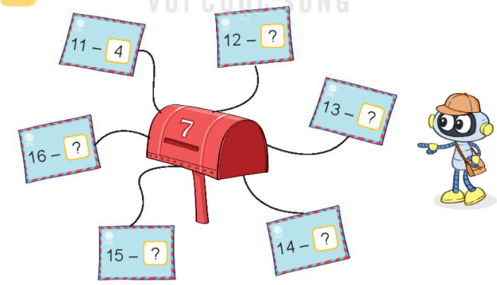
3
Số?
12 –
11 –
5
4
?
13 –
?
6
16 –
9
?
14 –
7
15 –
?
8
?

Slide 14


Slide 15


Chiếc nón kì diệu
Câu 12
Câu 1
Câu 11
Câu 2
Câu10
Câu 3
Câu 9
Câu 4
Câu 8
Câu 5
Câu 6
CâU 7
Notes:
GV kích chuột vào vòng tròn trong để quay, kích chuột một lần nữa để dừng lại
Kích chuột vào CÂU 1,2,3,4…. ĐỂ ĐẾN CÂU HỎI
Kích chuột vào mũi tên để đến với slide kết thúc

Slide 16


Câu 1
11 - 4 = ?
11 - 4 = 7
Notes:
GV kích chuột vào hình trái tim để quay về trang đầu trò chơi.

Slide 17

Câu 2
15 - 9 = ?
15 - 9 = 6

Slide 18
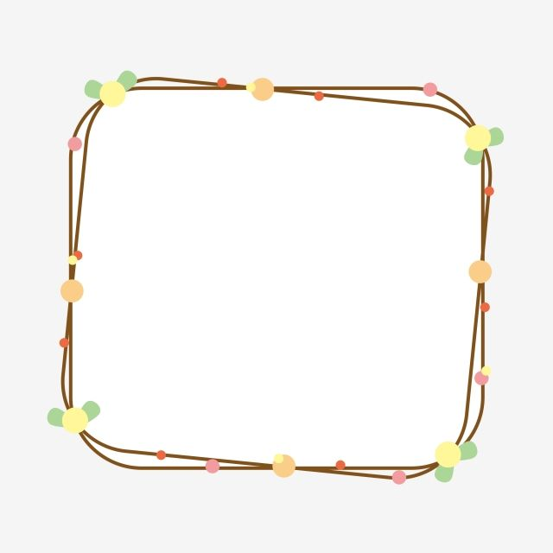

Câu 3
18 - 9 = ?
18 - 9 = 9

Slide 19

Câu 4
16 - 7 = ?
16 - 7 = 9

Slide 20


Câu 5
14 - 5 = ?
14 - 5 = 9

Slide 21

Câu 6
12 - 8 = 4
12 - 8 = ?

Slide 22

Câu 7
13 - 7 = ?
13 - 7 = 6
Notes:
BẤM TRÁI TIM QUAY VỀ

Slide 23

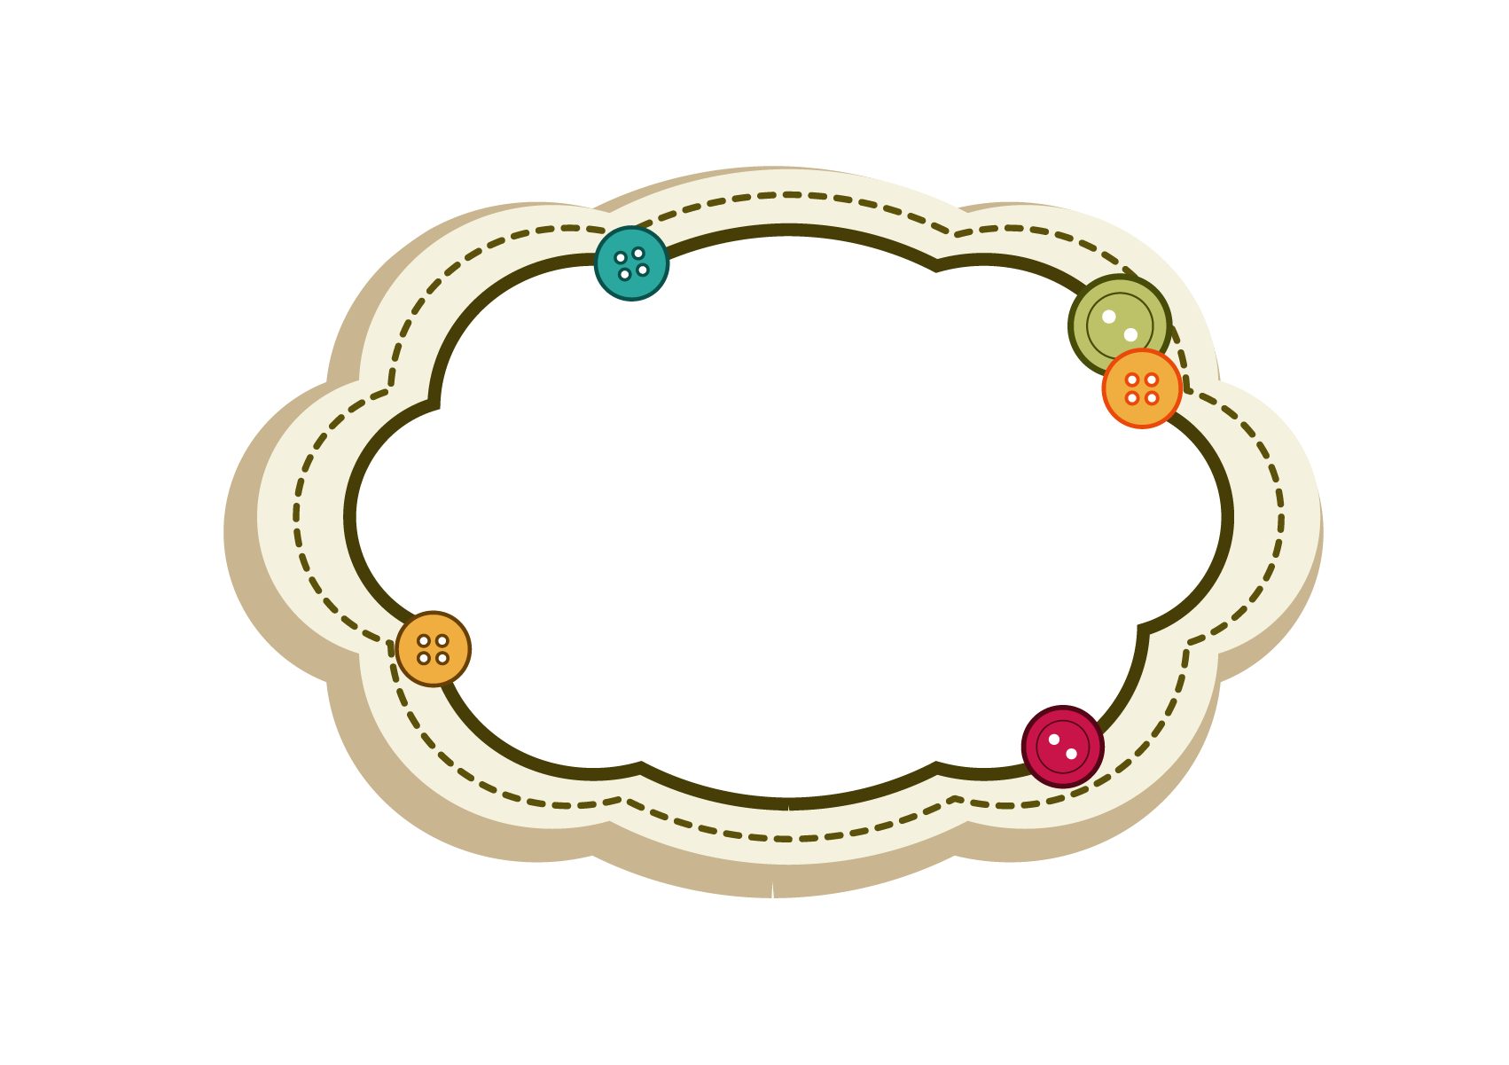
Câu 8
15 - 6 = ?
15 - 6 = 9

Slide 24

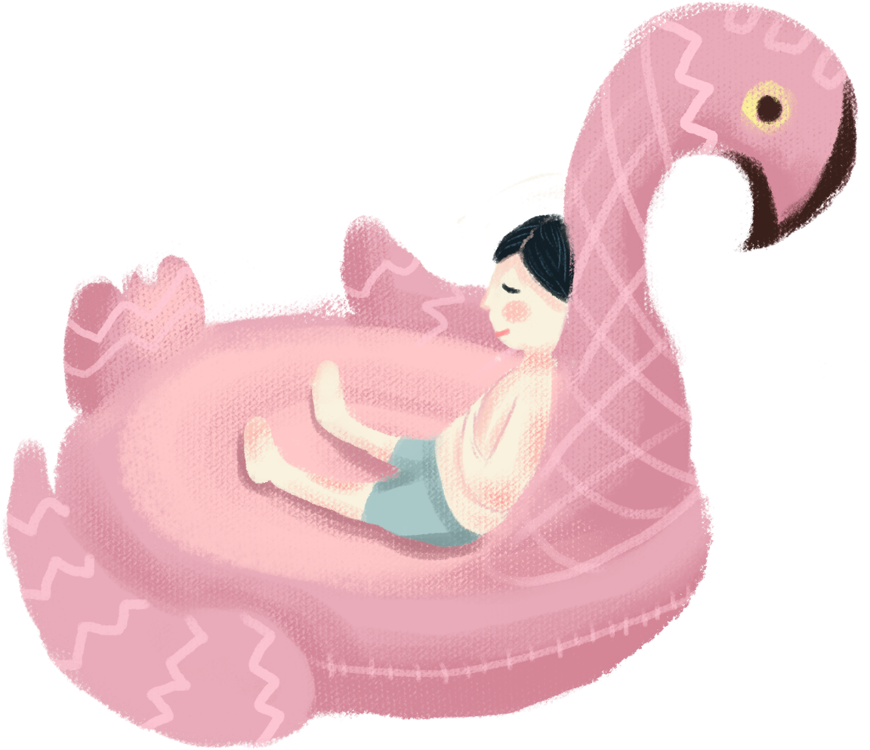
Câu 9
17 - 9 = ?
17 - 9 = 8

Slide 25


Câu 10
12 – 7 = ?
12 - 7 = 5

Slide 26


Câu 11
16 - 9 = ?
16 - 9 = 7

Slide 27

Câu 12
14 - 6 = 8
14 - 6 = ?

Slide 28



